Slide 1

Studenckie Poradnie Prawne
Podsumowanie działalności za rok akademicki 2017/2018

Slide 2


Poradnie w Polsce 2003-2018
Gdańsk
Szczecin
Białystok
Toruń
Poznań
Rok akademicki 2003/2004
17 poradni w 14 miastach
Słubice
Warszawa
Łódź
Wrocław
Lublin
Opole
Katowice
Kraków
Rzeszów

Slide 3
Poradnie w Polsce 2003-2018
Gdańsk
Olsztyn
Szczecin
Białystok
Toruń
Poznań
Rok akademicki 2004/2005
21 poradni w 15 miastach
Słubice
Warszawa
Łódź
Wrocław
Lublin
Opole
Katowice
Kraków
Rzeszów

Slide 4
Poradnie w Polsce 2003-2018
Gdańsk
Olsztyn
Szczecin
Białystok
Toruń
Poznań
Rok akademicki 2005/2006
23 poradnie w 15 miastach
Słubice
Warszawa
Łódź
Wrocław
Lublin
Opole
Katowice
Kraków
Rzeszów

Slide 5
Poradnie w Polsce 2003-2018
Gdańsk
Olsztyn
Szczecin
Białystok
Toruń
Poznań
Rok akademicki 2006/2007
24 poradnie w 15 miastach
Słubice
Warszawa
Łódź
Wrocław
Lublin
Opole
Katowice
Kraków
Rzeszów

Slide 6
Poradnie w Polsce 2003-2018
Gdańsk
Olsztyn
Szczecin
Białystok
Toruń
Poznań
Rok akademicki 2007/2008
25 poradni w 15 miastach
Słubice
Warszawa
Łódź
Wrocław
Lublin
Opole
Katowice
Kraków
Rzeszów

Slide 7
Poradnie w Polsce 2003-2018
Gdańsk
Olsztyn
Szczecin
Białystok
Toruń
Poznań
Rok akademicki 2008/2009 i 2009/2010
25 poradni w 15 miastach
Słubice
Warszawa
Łódź
Wrocław
Lublin
Opole
Katowice
Kraków
Rzeszów

Slide 8
Poradnie w Polsce 2003-2018
Gdańsk
Olsztyn
Szczecin
Białystok
Toruń
Poznań
Rok akademicki 2010/2011
25 poradni w 15 miastach
Słubice
Warszawa
Łódź
Wrocław
Lublin
Opole
Katowice
Kraków
Rzeszów

Slide 9
Poradnie w Polsce 2003-2018
Gdańsk
Olsztyn
Szczecin
Białystok
Toruń
Poznań
Rok akademicki 2011/2012
25 poradni w 16 miastach
Słubice
Warszawa
Łódź
Wrocław
Lublin
Opole
Katowice
Kraków
Rzeszów

Slide 10
Poradnie w Polsce 2003-2018
Gdańsk
Olsztyn
Szczecin
Białystok
Toruń
Poznań
Rok akademicki 2012/2013
25 poradni w 16 miastach
Słubice
Warszawa
Łódź
Wrocław
Lublin
Opole
Katowice
Kraków
Rzeszów

Slide 11
Poradnie w Polsce 2003-2018
Gdańsk
Olsztyn
Szczecin
Białystok
Toruń
Poznań
Rok akademicki 2013/2014 - 2015/2016
25 poradni w 16 miastach
Słubice
Warszawa
Łódź
Wrocław
Lublin
Opole
Katowice
Kraków
Rzeszów

Slide 12
Poradnie w Polsce 2003-2018
Gdynia
Gdańsk
Olsztyn
Szczecin
Białystok
Toruń
Poznań
Rok akademicki 2016/2017
26 poradni w 17 miastach
Słubice
Warszawa
Łódź
Wrocław
Lublin
Opole
Katowice
Kraków
Rzeszów

Slide 13
Poradnie w Polsce 2003-2018
Gdynia
Gdańsk
Olsztyn
Szczecin
Białystok
Toruń
Poznań
Rok akademicki 2017/2018
27 poradni w 17 miastach
Słubice
Warszawa
Łódź
Wrocław
Lublin
Opole
Katowice
Kraków
Rzeszów

Slide 14
Poradnie w Polsce
Białystok - Uniwersytet w Białymstoku
Gdańsk - Uniwersytet Gdański
Gdańsk - Wyższa Szkoła Bankowa
Gdynia - Wyższa Szkoła Administracji i Biznesu
Katowice - Uniwersytet Śląski
Kraków - Krakowska Akademia
im. Andrzeja Frycza-Modrzewskiego
Kraków - Uniwersytet Jagielloński
Lublin - Katolicki Uniwersytet Lubelski Jana Pawła II
Lublin - Uniwersytet Marii Skłodowskiej-Curie
Łódź - Uniwersytet Łódzki
Olsztyn - Uniwersytet Warmińsko-Mazurski
Opole - Uniwersytet Opolski
Poznań - Uniwersytet im. Adama Mickiewicza
Rzeszów - Uniwersytet Rzeszowski
Rzeszów - WSPiA Rzeszowska Szkoła Wyższa
Słubice - Collegium Polonicum
Szczecin - Uniwersytet Szczeciński
Toruń - Uniwersytet Mikołaja Kopernika
Warszawa - Fundacja Academia Iuris im. Macieja Bednarkiewicza
Warszawa - Akademia Leona Koźmińskiego
Warszawa - WPK Uniwersytet Stefana Kardynała Wyszyńskiego
Warszawa - WPiA Uniwersytet Stefana Kardynała Wyszyńskiego
Warszawa - Uniwersytet Warszawski
Warszawa - Uczelnia Łazarskiego
Warszawa - WP Uniwersytet SWPS
Warszawa - Wyższa Szkoła Finansów i Zarządzania
Wrocław - Uniwersytet Wrocławski

Slide 15
Poradnie spełniające standardy
Studencka Poradnia Prawna w Białymstoku (UwB)
Studencka Uniwersytecka Poradnia Prawna w Gdańsku (UG)
Klinika Porad Prawnych w Gdańsk (Wyższa Szkoła Bankowa)
Studencka Poradnia Prawna w Katowicach (UŚ)
Studencka Poradnia Prawna UJ w Krakowie (UJ)
Studencka Poradnia Prawna w Krakowie (Krakowska Akademia Frycza Modrzewskiego)
Uniwersytecka Poradnia Prawna w Lublinie (KUL)
Uniwersytecka Studencka Poradnia Prawna w Lublinie (UMCS)
Studencki Punkt Informacji Prawnej „Klinika Prawa” w Łodzi (UŁ)
Studencka Poradnia Prawna w Olsztynie (UWM)
Uniwersytecka Studencka Poradnia Prawna w Opolu (UO)
Studencka Uniwersytecka Poradnia Prawna w Poznaniu (UAM)
Uniwersytecka Poradnia Prawna w Rzeszowie (URz)
Koło Naukowe Studencka Poradnia Prawa w Słubicach
Studencka Poradnia Prawna w Szczecinie (USz)
Uniwersytecka Poradnia Prawna w Toruniu (UMK)
Studencka Poradnia Prawna w Warszawie (Akademia Leona Koźmińskiego)
Fundacja Academia Iuris im. Macieja Bednarkiewicza w Warszawie (FAI)
Klinika Prawa, Studencki Ośrodek Pomocy Prawnej w Warszawie (UW)
Studencka Poradnia Prawna w Warszawie (Uczelnia Łazarskiego)
Uniwersytecka Poradnia Prawna we Wrocławiu (UWr)
Studenckie Biuro Porad Prawnych Rzeszowie (WSPiA Rzeszowska Szkoła Wyższa)
Studencka Poradnia Prawna w Warszawie (SWPS Uniwersytet Humanistycznospołeczny)

Slide 16
Rok akademicki 2017/2018 działalności poradni w liczbach
5 752 – tyle spraw przyjęły poradnie w okresie
od października 2017 do czerwca 2018;
najwięcej – 1 074 – spraw przyjęła Fundacja Academia Iuris
im. Macieja Bednarkiewcza w Warszawie;
najmniej – po 5 – Wydział Prawa Kanonicznego UKSW oraz Wyższa Szkoła Finansów i Zarządzania w Warszawie;
najczęściej – w ok. 27,3 proc. przypadków (1 568 sprawach) klienci zgłaszali się do poradni o pomoc w sprawach cywilnych;
w poradniach działało 1 889 studentów i 325 pracowników dydaktycznych;
jeden opiekun miał pieczę przeciętnie nad 6 studentami;
na jednego studenta przypadało średnio 3 sprawy.

Slide 17
W porównaniu z poprzednim rokiem akademickim…
… liczba spraw spadła o blisko 12 proc.,
… największy spadek dotyczył spraw z zakresu lokalowego
i spółdzielczego, prawa pracy oraz prawa finansowego,
…wzrosła liczba spraw m.in. w zakresie praw cudzoziemców
i uchodźców (trzeci rok z rzędu),
… liczba studentów spadła o 3 proc.,
… liczebność personelu naukowego wzrosła o 1,2 proc.

Slide 18
W porównaniu z poprzednimi latami…
studenci
opiekunowie
Liczba spraw w latach 2003-2018
Liczba studentów i personelu naukowego w latach 2003-2018

Slide 19
Ile spraw zostało przyjętych przez poradnie?
Łącznie: 5 752

Slide 20
Ilu studentów działało w poradniach?
Łącznie: 1 889

Slide 21
Ilu pracowników naukowych działało w poradniach?
Łącznie: 325

Slide 22
Rodzaje spraw rozpatrywanych przez poradnie
Karne (tymczasowo aresztowani, wykroczenia, wyrok łączny);
Ogólne z zakresu prawa cywilnego (w tym prawa zobowiązań i rzeczowego);
Rodzinne (rozwody, alimenty, opieka nad dzieckiem itp.);
Spadkowe;
Związane z pracą, ubezpieczeniami społecznymi i bezrobociem;
Związane ze świadczeniami z pomocy społecznej;
Dotyczące prawa i postępowania administracyjnego;
Z zakresu prawa lokalowego i spółdzielczego (w tym: eksmisje, sprawy bezdomnych);
Z dziedziny prawa finansowego (podatki, zadłużenia, kredyty itp.);
Związane z przemocą wobec kobiet;
Z dziedziny praw uchodźców i cudzoziemców;
Związane z prawami osób niepełnosprawnych;
Dotyczące kontaktów ze służbą zdrowia (w tym błędy w sztuce itp.);
Z zakresu pomocy organizacjom pozarządowym (NGO – szeroko rozumiana pomoc ekspercka i poradnicza);
Inne.

Slide 23
Podział spraw ze względu na rodzaje
Łącznie 2016/2017: 6 531
Łącznie 2017/2018: 5752

Slide 24
Sprawy karne
Przykładowe sprawy:
sporządzanie pism w zakresie postępowania karnego (np. zawiadomienia o popełnieniu przestępstwa, apelacje, kasacje, wnioski o wydanie wyroku łącznego, wznowienie postępowania, skargi na przewlekłość postępowania karnego, subsydialne akty oskarżenia);
uprawnienia w toku postępowania (np. wniosek o obrońcę z urzędu, odpowiedź w zakresie praw osób wezwanych przez prokuratora do złożenia zeznań)
wykonywanie kary (odroczenia, zwolnienia, przerwy, zawieszenia, umorzenie, przeniesienie do innego zakładu karnego, widzenia);
pomoc postpenitencjarna;
wyjaśnienie wybranych zagadnień prawa karnego
(np. zakaz zbliżania się, zniesławienie w Internecie, zatarcie skazania, dozór elektroniczny, stalking);
uprawnienia policji;
sprawy dotyczące przestępstw popełnionych za granicą.
Podział spraw ze względu na płeć klientów (dane za rok akademicki 2017/2018)

Slide 25
Sprawy z zakresu ogólnej problematyki prawa cywilnego
Przykładowe sprawy:
umowy cywilnoprawne - analizy umów zawieranych przez klientów poradni, sporządzanie, treść i wykonanie, prawa i obowiązki stron, wady oświadczeń woli, niewykonanie i nienależyte wykonanie określonych umów, odstąpienia od umowy, zasady płatności z tytułu wykonania umów (terminy, sprzeciwy);
sporządzanie pism w toku postępowań (pozwy, wnioski, sprzeciwy);
zastaw na zwierzęciu;
koszty sądowe (wysokość, zwolnienia);
odszkodowania i zadośćuczynienia – w tym za działania weterynarza wobec zwierzęcia klienta;
postępowania konsumenckie: reklamacje, uprawnienia z tytułu rękojmi;
postępowanie egzekucyjne (egzekucje komornicze);
przedawnienia należności.
Podział spraw ze względu na płeć klientów (dane za rok akademicki 2017/2018)

Slide 26
Sprawy rodzinne
Przykładowe sprawy:
rozwodowe i dotyczące separacji (przede wszystkim pozwy w tym zakresie oraz małżeńskie zagadnienia majątkowe po ustaniu małżeństwa);
ubezwłasnowolnienia;
ustanowienie, ograniczenie i pozbawianie władzy rodzicielskiej;
tematyka przysposobienia, opieki i kurateli
(w tym także w odniesieniu do cudzoziemców oraz wobec osób z różnym obywatelstwem);
alimentacja (przesłanki, osoby zobowiązane, ustalanie, podwyższanie, obniżanie, zaliczki alimentacyjne, zakres odpowiedzialności Funduszu Alimentacyjnego);
mediacje w sprawach rodzinnych;
sprawy rodzinne w relacjach międzynarodowych.
Podział spraw ze względu na płeć klientów (dane za rok akademicki 2017/2018)

Slide 27
Sprawy spadkowe
Przykładowe sprawy:
doradztwo w sporządzaniu testamentów;
zasady dziedziczenia ustawowego
(w szczególności kwestie zachowku)
oraz testamentowego (otwarcie, odrzucenie, unieważnienie testamentu);
problematyka spadkowa w kontekście transgranicznym;
określenie osób uprawnionych do nabycia spadku
(w tym zagadnienie osób niegodnych);
zakres majątku wchodzącego w skład masy spadkowej, kwestia odpowiedzialności za długi spadkowe, wycena majątku spadkowego;
postępowania spadkowe (przyjęcie, odrzucenie, zrzeczenie się spadku, wnioski o stwierdzenie nabycia, dział spadku, zbycie udziałów);
sprawy spadkowe dotyczące nieruchomości rolnych.
Podział spraw ze względu na płeć klientów (dane za rok akademicki 2017/2018)

Slide 28
Sprawy związane z pracą, ubezpiecze-niami społecznymi i bezrobociem
Przykładowe sprawy:
zawieranie umów o pracę (ustalanie istnienia stosunku pracy);
spory między pracownikiem a pracodawcą (pozew o zapłatę wynagrodzenia, wypadki przy pracy, praca w warunkach szkodliwych, dyskryminacja pracownika, rozwiązanie umowy o pracę, wypowiedzenia, wniosek o przywrócenie do pracy);
świadczenia pracownicze (praca w godzinach nadliczbowych, premie, dodatki, nagrody
i odprawy, odszkodowania za wypadki przy pracy, urlop szkoleniowy w celu napisania pracy magisterskiej, uprawnienia na wypadek przejęcia pracodawcy przez inny podmiot);
emerytury, renty i świadczenia przedemerytalne (ochrona przedemerytalna, podstawy uzyskania uprawnień, wcześniejsze emerytury, świadczenia pomostowe, przeliczenie emerytur);
relacje z ZUS, KRUS, FGŚP i urzędami pracy.
Podział spraw ze względu na płeć klientów (dane za rok akademicki 2017/2018)

Slide 29
Sprawy związane ze świadczeniami z pomocy społecznej
Przykładowe sprawy:
zasady przyznawania zasiłków z pomocy społecznej;
renty socjalne;
mieszkania socjalne;
kontakty klientów poradni z ośrodkami pomocy społecznej w tym odwołania od decyzji
o odmowie przyznania zasiłków i dodatków do niego;
kwestie świadczeń socjalnych (zasiłków oraz dodatków, dofinansowania rehabilitacji), także dla osób opuszczających zakłady karne.
Podział spraw ze względu na płeć klientów (dane za rok akademicki 2017/2018)

Slide 30
Sprawy z zakresu prawa i postępowania administracyjnego
Przykładowe sprawy:
decyzje administracyjne (podstawy wydawania, zasady zaskarżania, odwołania do organów wyższej instancji, WSA, NSA, SKO);
postępowania administracyjne (prawa stron, koszty, skargi na bezczynność, stwierdzenie nieważności i inne tryby nadzwyczajne);
kwestia instalacji inteligentnych wodomierzy;
ewidencja ludności i sprawy meldunkowe;
opłaty cmentarne;
wydawanie pozwoleń na broń myśliwską;
zagospodarowanie przestrzenne (warunki zabudowy, plany zagospodarowania);
opiniowanie regulaminu samorządu studenckiego.
Podział spraw ze względu na płeć klientów (dane za rok akademicki 2017/2018)

Slide 31
Sprawy z zakresu prawa lokalowego i spółdzielczego
Przykładowe sprawy:
eksmisje (podstawy, koszty, wstrzymanie, uprawnienia prawowitych lokatorów);
rozliczenia pomiędzy najemcą a wynajmującym;
lokale zastępcze, socjalne, komunalne, służbowe i zakładowe (zakres osób uprawnionych do ich otrzymania, koszty, rozliczenia);
przekształcenia uprawnień do lokalu;
relacje ze spółdzielniami mieszkaniowymi (wysokość zaległości w opłatach).
Podział spraw ze względu na płeć klientów (dane za rok akademicki 2017/2018)

Slide 32
Sprawy finansowe
Przykładowe sprawy:
ogólne podatkowe, w tym: obowiązki podatników, powstanie obowiązku podatkowego, uprawnienia do ulg, nadpłaty, korekty, zwrot nienależnie zapłaconych kwot i zagadnienia odpowiedzialności za zaległości podatkowe;
indywidualne interpretacje podatkowe;
kryptowaluty;
sprawy bankowe (m.in. gwarancje i poręczenia, „uśpione” rachunki bankowe);
sprawy finansowe z relacjach zagranicznych (odszkodowania i podatki płacone za granicą).
Podział spraw ze względu na płeć klientów (dane za rok akademicki 2017/2018)

Slide 33
Sprawy związane z przemocą wobec kobiet
Przykładowe sprawy:
przemoc fizyczna i psychiczna;
znęcanie się nad członkami rodziny;
informacje na temat instytucji wsparcia.
Podział spraw ze względu na płeć klientów (dane za rok akademicki 2017/2018)

Slide 34
Sprawy związane z prawami uchodźców i cudzoziemców
Przykładowe sprawy:
formy ochrony prawnomiędzynarodowej
na terytorium Polski (status uchodźcy);
tytuły prawne do pobytu w Polsce (zgoda
na zamieszkanie na czas oznaczony, zgoda
na osiedlenie się, zgoda na pobyt rezydenta długoterminowego WE);
Karta Polaka (katalog osób uprawnionych, procedura);
nadanie obywatelstwa polskiego;
prawa cudzoziemców w czasie ich pobytu
w Polsce (sprawy rodzinne i opiekuńcze, nabywanie nieruchomości, podatki, zakładanie działalności gospodarczej);
deportacje, zobowiązanie do powrotu do kraju.
Podział spraw ze względu na płeć klientów (dane za rok akademicki 2017/2018)

Slide 35
Sprawy związane z prawami osób niepełnosprawnych
Przykładowe sprawy:
zmiana stopnia niepełnosprawności;
odwołanie od orzeczenia o stopniu niepełnosprawności;
zbiórka pieniędzy dla osoby niepełnosprawnej.
Podział spraw ze względu na płeć klientów (dane za rok akademicki 2017/2018)

Slide 36
Sprawy związane ze służbą zdrowia
Przykładowe sprawy:
odpowiedzialność lekarzy za błędy w sztuce lekarskiej – zagadnienia odszkodowawcze;
zakażenia szpitalne – odszkodowania;
uprawnienia do ubezpieczeń zdrowotnych;
relacje klientów poradni z Narodowym Funduszem Zdrowia;
odmowa przewozu karetką;
dokumentacja medyczna.
Podział spraw ze względu na płeć klientów (dane za rok akademicki 2017/2018)

Slide 37
Sprawy związane z pomocą organizacjom pozarządowym (NGO)
Przykładowe sprawy:
Pomoc ze strony poradni polega przede wszystkim na wyjaśnianiu zasad działalności organizacji pozarządowych.
Pomocy udzielono m.in. Bibliotece Śląskiej oraz Fundacji „Kocia Przystań”.

Slide 38
Sprawy inne
Przykładowe sprawy:
występowanie studentów w postępowaniach dyscyplinarnych na uczelniach;
prawo kanoniczne („kościelne” unieważnienie małżeństwa);
prawo własności intelektualnej, patenty i prawo autorskie;
prawo rolne;
przepisy dotyczące ochrony przyrody;
prawo gospodarcze (umowy spółki, zagadnienia wykonywania działalności gospodarczej);
odpowiedzialność dyscyplinarna adwokatów;
prawo unijne oraz prawo innych krajów (Austria, Holandia, Niemcy).
Podział spraw ze względu na płeć klientów (dane za rok akademicki 2017/2018)

Slide 39
Studencka Poradnia Prawna w Białymstoku (Uniwersytet w Białymstoku)
Spraw łącznie: 308
Studentów: 71
Opiekunów: 13
Najważniejsze osiągnięcia i sukcesy poradni:
współorganizacja III Ogólnopolskiej Konferencji Naukowej Praw Pacjenta,
poradniana gra prawnicza, symulacje rozpraw prawniczych,
udział w maratonie pisania listów Amnesty International,
stoisko promujące działalność poradni i udzielanie porad podczas akcji podnoszącej bezpieczeństwo seniorów,
współpraca międzynarodowa: rozmowy dotyczące podjęcia współpracy z klinika w Połocku (Białoruś).

Slide 40
Studencka Poradnia Prawna w Białymstoku (Uniwersytet w Białymstoku) 2003-2018
studenci
opiekunowie
Liczba spraw w latach 2003-2018
Liczba studentów i personelu naukowego w latach 2003-2018

Slide 41
Studencka Uniwersytecka Poradnia Prawna w Gdańsku
Spraw łącznie: 148
Studentów: 113
Opiekunów: 12
Najważniejsze osiągnięcia i sukcesy poradni:
Warsztaty prawa medycznego zorganizowane dla studentów prawa oraz medycyny,
współpraca z Cafe Albert w Gdańsku (gdzie prowadzone są dyżury),
współpraca z Fundacją Młode Mamy oraz Gdańską Radą ds. Równego Traktowania przy Prezydencie Miasta Gdańska,
odwiedziny i wymiana doświadczeń z Community Legal Care Center działającą przy Symbiosis Law School – kliniką prawa w Indiach,
kontynuacja programu Street Law (10 lekcji w trójmiejskich szkołach),
akcja „Poradnia w plenerze” zorganizowana w czasie juwenaliów – poinformowanie studentów o działalności poradni.

Slide 42
Studencka Uniwersytecka Poradnia Prawna w Gdańsku 2003-2018
studenci
opiekunowie
Liczba spraw w latach 2003-2018
Liczba studentów i personelu naukowego w latach 2003-2018

Slide 43
Studencka Poradnia Prawna przy
Wyższej Szkole Bankowej w Gdańsku
Spraw łącznie: 27
Studentów: 14
Opiekunów: 1
Najważniejsze osiągnięcia i sukcesy poradni:
współpraca z Sądem Okręgowym w Gdańsku – udzielanie porad prawnych w budynku sądu,
współpraca z dwoma kołami naukowymi działającymi na uczelni: kołem prawa rodzinnego „Ars Lege” oraz prawa karnego,
organizacja „escape room” dla młodzieży szkół średnich – promocja edukacji prawniczej.

Slide 44
Studencka Poradnia Prawna przy
Wyższej Szkole Bankowej w Gdańsku 2011-2018
studenci
opiekunowie
Liczba spraw w latach 2011-2018
Liczba studentów i personelu naukowego w latach 2011-2018

Slide 45
Studencka Poradnia Prawna przy WSAiB w Gdyni
Spraw łącznie: 56
Studentów: 22
Opiekunów: 3
Najważniejsze osiągnięcia i sukcesy poradni:
nominacja w konkursie Czerwonej Róży w kategorii „Najlepsze Koło Naukowe”,
kontynuacja współpracy z Sądem Okręgowym w Gdańsku oraz Sądem Rejonowym w Gdyni (gdzie prowadzone jest poradnictwo),
organizacja III konkursu krasomówczego WSAiB w Gdyni,
organizacja inscenizacji rozprawy karnej,
wyjazd studyjny do Sądu Najwyższego oraz Naczelnego Sądu Administracyjnego,
współorganizacja spotkania z dziećmi z rodzin dysfunkcyjnych, przedstawienie charakterystyki zawodów prawniczych.

Slide 46
Studencka Poradnia Prawna przy WSAiB w Gdyni 2016-2018
studenci
opiekunowie
Liczba spraw w latach 2016-2018
Liczba studentów i personelu naukowego w latach 2016-2018

Slide 47
Studencka Poradnia Prawna w Katowicach
Spraw łącznie: 327
Studentów : 68
Opiekunów: 12
Najważniejsze osiągnięcia i sukcesy poradni:
przeprowadzenie ogólnopolskiej konferencji naukowej „Ochrona praw jednostki w postępowaniach krajowych” oraz wydanie publikacji pokonferencyjnej,
organizacja ogólnopolskiego konkursu na esej o tematyce prawniczej „Jednostka – podmiot praw i obowiązków”,
przygotowanie wojewódzkiego konkursu dla licealistów na temat wiedzy o prawie,
symulacje postępowań sądowych, także w ramach Śląskiego Festiwalu Nauki,
prowadzenie wykładów dla uniwersytetu trzeciego wieku UŚ oraz dla seniorów,
współpraca z Muzeum Śląskim, schroniskami dla zwierząt oraz Fundacją „Kocia Przystań”.

Slide 48
Studencka Poradnia Prawna w Katowicach 2003-2018
studenci
opiekunowie
Liczba spraw w latach 2003-2018
Liczba studentów i personelu naukowego w latach 2003-2018

Slide 49
Studencka Poradnia Prawna Krakowskiej Akademii im. Andrzeja Frycza-Modrzewskiego
Spraw łącznie: 84
Studentów: 53
Opiekunów: 9
Najważniejsze osiągnięcia i sukcesy poradni:
pozyskanie nowego opiekuna dla sekcji prawa karnego i cywilnego,
kontynuacja współpraca z aresztem śledczym w Krakowie, gdzie studenci poradni odbywają dyżury,
zmiany w regulaminie i wprowadzenie możliwości złożenia skargi na działalność poradni,
sukces cyklicznej akcji rozliczania PIT-11.

Slide 50
Studencka Poradnia Prawna Krakowskiej Akademii im. Andrzeja Frycza-Modrzewskiego w latach 2009-2018
studenci
opiekunowie
Liczba spraw w latach 2009-2018
Liczba studentów i personelu naukowego w latach 2009-2018

Slide 51
Studencka Poradnia Prawna UJ w Krakowie
Spraw łącznie: 489
Studentów: 44
Opiekunów: 27
Najważniejsze osiągnięcia i sukcesy poradni:
zajęcie 1. miejsca w rankingu poradni prawnych „Rzeczpospolitej”,
kontynuacja świadczenia pomocy poza siedzibą poradni
(ośrodek dla uchodźców w Warszawie, ośrodek w Przemyślu),
wyjazd integracyjny do Zakopanego,
organizacja XXVIII OKUPP 3-5 listopada 2017.

Slide 52
Studencka Poradnia Prawna UJ w Krakowie 2003-2018
studenci
opiekunowie
Liczba studentów i personelu naukowego w latach 2003-2018
Liczba spraw w latach 2003-2018

Slide 53
Uniwersytecka Poradnia Prawna w Lublinie (KUL)
Spraw łącznie: 300
Studentów: 176
Opiekunów: 15

Slide 54
Uniwersytecka Poradnia Prawna w Lublinie (KUL) 2003-2018
studenci
opiekunowie
Liczba spraw w latach 2003-2018
Liczba studentów i personelu naukowego w latach 2003-2018

Slide 55
Uniwersytecka Studencka Poradnia Prawna w Lublinie (UMCS)
Spraw łącznie: 103
Studentów: 20
Opiekunów: 8
Najważniejsze osiągnięcia i sukcesy poradni:
udział w organizacji konferencji „Różne zwierzęta, różna ochrona – o sytuacji prawnej zwierząt”,
udział w polskiej edycji konkursu The Louis M. Brown and Forrest S. Mosten International Client Consultation Competition 2018 – symulacji rozmowy z klientem kancelarii prawnej,
spotkanie z Rzecznikiem Praw Pasażera przy Prezesie Urzędu Transportu Kolejowego,
przygotowanie symulacji postępowania mediacyjnego w sprawie pracowniczej,
wizyty studyjne studentów poradni w: Sądzie Najwyższym (rozprawy kasacyjne) oraz fundacji Dajemy Dzieciom Siłę (d. Fundacja Dzieci Niczyje).

Slide 56
Uniwersytecka Studencka Poradnia Prawna w Lublinie (UMCS) 2003-2018
studenci
opiekunowie
Liczba spraw w latach 2003-2018
Liczba studentów i personelu naukowego w latach 2003-2018

Slide 57
Studencki Punkt Informacji Prawnej „Klinika Prawa” w Łodzi
Spraw łącznie: 222
Studentów: 68
Opiekunów: 11
Najważniejsze osiągnięcia i sukcesy poradni:
zajęcie 1. miejsca w rankingu poradni prawnych „Rzeczpospolitej”,
kolejna edycja programu dla licealistów „Znam Swoje Prawa”– w ramach projektu odbyła się symulacja rozprawy sądowej przygotowana przez studentów oraz uczniów szkół ponadgimnazjalnych,
prezentacja symulacji rozprawy sądowej przygotowanej przez studentów Kliniki w ramach Festiwalu Nauki, Techniki i Sztuki dla szkół gimnazjalnych oraz ponadgimnazjalnych.

Slide 58
Studencki Punkt Informacji Prawnej „Klinika Prawa” w Łodzi 2003-2018
studenci
opiekunowie
Liczba spraw w latach 2003-2018
Liczba studentów i personelu naukowego w latach 2003-2018

Slide 59
Studencka Poradnia Prawna w Olsztynie (UW-M)
Spraw łącznie: 334
Studentów: 119
Opiekunów: 4
Najważniejsze osiągnięcia i sukcesy poradni:
przedłużenie współpracy z urzędem miasta oraz starostwem powiatowym w Olsztynie – udostępnianie poradni miejsca do pełnienia dyżurów.

Slide 60
Studencka Poradnia Prawna w Olsztynie (UW-M) 2004-2018
studenci
opiekunowie
Liczba spraw w latach 2004-2018
Liczba studentów i personelu naukowego w latach 2004-2018

Slide 61
Uniwersytecka Studencka Poradnia Prawna "Klinika Prawa" w Opolu
Spraw łącznie: 237
Studentów: 230
Opiekunów: 16
Najważniejsze osiągnięcia i sukcesy poradni:
podpisanie porozumień o współpracy z Powiatowym Centrum Pomocy Rodzinie w Opolu oraz Okręgową Radą Adwokacką w Opolu,
kontynuacja współpracy z Powiatowym Urzędem Pracy w Opolu – świadczenie pomocy przez studentów osobom skierowanym przez urząd,
udział w konkursach (m.in. 1. miejsce w Studenckim Turnieju Negocjacyjnym we Wrocławiu),
warsztaty dotyczące anonimowości w sieci dla uczniów szkół ponadgimnazjalnych,
współorganizacja ogólnopolskiej konferencji naukowej „Prawa i obowiązki członków rodziny. Równe prawa w życiu rodzinnym”, i wydanie publikacji pokonferencyjnej.

Slide 62
Uniwersytecka Studencka Poradnia Prawna "Klinika Prawa" w Opolu 2003-2018
studenci
opiekunowie
Liczba spraw w latach 2003-2018
Liczba studentów i personelu naukowego w latach 2003-2018

Slide 63
Studencka Uniwersytecka Poradnia Prawna w Poznaniu
Spraw łącznie: 60
Studentów: 120
Opiekunów: 10

Slide 64
Studencka Uniwersytecka Poradnia Prawna w Poznaniu 2003-2018
studenci
opiekunowie
Liczba spraw w latach 2003-2018
Liczba studentów i personelu naukowego w latach 2003-2018

Slide 65
Studenckie Biuro Porad Prawnych „Klinika Prawa”
Wyższa Szkoła Prawa i Administracji
Rzeszowska Szkoła Wyższa
Spraw łącznie: 135
Studentów: 42
Opiekunów: 6

Slide 66
Studenckie Biuro Porad Prawnych „Klinika Prawa”
Wyższa Szkoła Prawa i Administracji
Rzeszowska Szkoła Wyższa
Liczba spraw w latach 2013-2018
Liczba studentów i personelu naukowego w latach 2013-2018

Slide 67
Uniwersytecka Poradnia Prawna w Rzeszowie
Spraw łącznie: 105
Studentów: 57
Opiekunów: 21
Najważniejsze osiągnięcia i sukcesy poradni:
seminaria i konferencje naukowe (m.in. „Wybrane praktyczne zagadnienia prawa cywilnego”),
warsztaty dla maturzystów na temat prawa,
prowadzenie programu Street Law w 5 podkarpackich szkołach średnich.

Slide 68
Uniwersytecka Poradnia Prawna w Rzeszowie 2003-2018
studenci
opiekunowie
Liczba spraw w latach 2003-2018
Liczba studentów i personelu naukowego w latach 2003-2018

Slide 69
Koło Naukowe Studencka Poradnia Prawa w Słubicach
Spraw łącznie: 116
Studentów: 24
Opiekunów: 4
Najważniejsze osiągnięcia i sukcesy poradni:
- organizacja XXIX OKUPP w dniach 13-15 kwietnia 2018,
- udział w inicjatywach charytatywnych (Szlachetna Paczka oraz zbiórka żywności dla zwierząt na rzecz Stowarzyszenia Ochrony Praw Zwierząt Animals Słubice).

Slide 70
Koło Naukowe Studencka Poradnia Prawa w Słubicach 2003-2018
studenci
opiekunowie
Liczba spraw w latach 2003-2018
Liczba studentów i personelu naukowego w latach 2003-2018

Slide 71
Studencka Poradnia Prawna w Szczecinie
Spraw łącznie: 72
Studentów: 18
Opiekunów: 3

Slide 72
Studencka Poradnia Prawna w Szczecinie 2003-2018
studenci
opiekunowie
Liczba spraw w latach 2003-2018
Liczba studentów i personelu naukowego w latach 2003-2018

Slide 73
Uniwersytecka Poradnia Prawna w Toruniu
Spraw łącznie: 112
Studentów: 45
Opiekunów: 13

Slide 74
Uniwersytecka Poradnia Prawna w Toruniu 2003-2018
studenci
opiekunowie
Liczba spraw w latach 2003-2018
Liczba studentów i personelu naukowego w latach 2003-2018

Slide 75
Uniwersytecka Studencka Poradnia Prawna (UKSW WPiA w Warszawie)
Spraw łącznie: 155
Studentów: 60
Opiekunów: 18

Slide 76
Uniwersytecka Studencka Poradnia Prawna (UKSW WPiA w Warszawie) 2012-2018
studenci
opiekunowie
Liczba spraw w latach 2012-2018
Liczba studentów i personelu naukowego w latach 2012-2018

Slide 77
Studencka Poradnia Prawna
(UKSW WPK w Warszawie)
Spraw łącznie: 5
Studentów: 13
Opiekunów: 2

Slide 78
Studencka Poradnia Prawna
(UKSW WPK w Warszawie) 2006-2018
studenci
opiekunowie
Liczba spraw w latach 2006-2018
Liczba studentów i personelu naukowego w latach 2006-2018

Slide 79
Klinika Prawa, Studencki Ośrodek Pomocy Prawnej w Warszawie (UW)
Spraw łącznie: 561
Studentów: 94
Opiekunów: 23

Slide 80
Klinika Prawa, Studencki Ośrodek Pomocy Prawnej w Warszawie 2003-2018
studenci
opiekunowie
Liczba spraw w latach 2003-2018
Liczba studentów i personelu naukowego w latach 2003-2018

Slide 81
Fundacja Academia Iuris im. Macieja Bednarkiewicza w Warszawie
Spraw łącznie: 1074
Studentów: 156
Opiekunów: 22

Slide 82
Fundacja Academia Iuris im. Macieja Bednarkiewicza 2003-2018
studenci
opiekunowie
Liczba spraw w latach 2003-2018
Liczba studentów i personelu naukowego w latach 2003-2018

Slide 83
Studencka Poradnia Prawna przy Akademii
Leona Koźmińskiego w Warszawie
Spraw łącznie: 59
Studentów: 54
Opiekunów: 7
Najważniejsze osiągnięcia i sukcesy poradni:
- szkolenia psychologiczne prowadzone przez trenerów z Delta Training.

Slide 84
Studencka Poradnia Prawna przy Akademii
Leona Koźmińskiego w Warszawie 2004-2018
studenci
opiekunowie
Liczba spraw w latach 2004-2017
Liczba studentów i personelu naukowego w latach 2004-2017

Slide 85
Studencka Poradnia Prawna przy
Uczelni Łazarskiego w Warszawie
Spraw łącznie: 310
Studentów: 35
Opiekunów: 8
Najważniejsze osiągnięcia i sukcesy poradni:
zajęcie 1. miejsca w rankingu poradni prawnych „Rzeczpospolitej”,
udział w łączonej drużyny Uczelni w konkursie The Louis M. Brown and Forrest S. Mosten International Client Consultation Competition, 2018” organizowanym przez KUL,
udział w Willem C. Vis International Commercial Arbitration Moot Court w Wiedniu,
współorganizacja konferencji „Dobre praktyki pomiędzy profesjonalnym pełnomocnikiem a sędzią w procesie cywilnym”,
wspólautorstwo w publikacji "The Past, Present and Future of Clinical Legal Education in Poland"
warsztaty Street Law dla 2200 uczniów szkół średnich z województwa mazowieckiego,
organizacja VII edycji dni bezpłatnych porad prawnych wraz z Klubem Absolwenta Uczelni Łazarskiego.

Slide 86
Studencka Poradnia Prawna przy
Uczelni Łazarskiego w Warszawie 2004-2018
studenci
opiekunowie
Liczba spraw w latach 2004-2018
Liczba studentów i personelu naukowego w latach 2004-2018

Slide 87
Studencka Poradnia Prawna przy SWPS Uniwersytecie Humanistycznospołecznym
Spraw łącznie: 90
Studentów: 18
Opiekunów: 5
Najważniejsze osiągnięcia i sukcesy poradni:
Poradnia przeszła audyt dotyczący przestrzegania RODO,
wprowadzenie w sekcji cywilnej metody nauki przez peer tutoring, (nauka młodszych studentów przez starszych),
współudział w projekcie „Spotkania z nauką. Dzień z prawem” – organizacja warsztatu dla licealistów na temat prawa.

Slide 88
Studencka Poradnia Prawna przy SWPS Uniwersytecie Humanistycznospołecznym 2014-2018
studenci
opiekunowie
Liczba spraw w latach 2014-2018
Liczba studentów i personelu naukowego w latach 2014-2018

Slide 89
Klinika Prawa – Klinika Praw Dziecka przy WSFiZ w Warszawie
Spraw łącznie: 5
Studentów: 84
Opiekunów: 6

Slide 90
Uniwersytecka Poradnia Prawna we Wrocławiu
Spraw łącznie: 258
Studentów: 71
Opiekunów: 46
Najważniejsze osiągnięcia i sukcesy poradni:
zajęcie 1. miejsca w rankingu poradni prawnych „Rzeczpospolitej”,
utworzenie w poradni nowej sekcji, zajmującej się prowadzeniem postępowań dyscyplinarnych (członkowie poradni występują w roli obrońców studentów/doktorantów przed Komisją Dyscyplinarną),
prowadzenie warsztatów w ramach projektu Street Law w liceach w Lubinie, Wałbrzychu i Wrocławiu,
udział w giełdzie kół naukowych,
nawiązanie współpracy z Muzeum Współczesnym Wrocławia – „Street Law dla sztuki” – warsztaty z prawa własności intelektualnej,
kontynuacja współpracy z biurem Powiatowego Rzecznika Konsumentów a także Zakładem Karnym we Wrocławiu.

Slide 91
Uniwersytecka Poradnia Prawna we Wrocławiu 2003-2018
studenci
opiekunowie
Liczba spraw w latach 2003-2018
Liczba studentów i personelu naukowego w latach 2003-2018

Slide 92
Czas załatwiania spraw klientów poradni

Slide 93
Źródła wiedzy o poradniach

Slide 94
Czy klienci poradni korzystali wcześniej z profesjonalnej pomocy prawnej?
Kobiety
Mężczyźni

Slide 95
Problemy i „luki” prawne zaobserwowane przez poradnie
Dyskryminacja osób uzależnionych od alkoholu w postępowaniu cywilnym (w szczególności dotyczy to realizacji prawa takich osób do obrony).
Brak regulacji umożliwiających dochodzenie roszczeń z tytułu zadośćuczynienia za krzywdy moralne przed sądem pracy.
Wieloznaczna interpretacja przepisów o zwolnieniach podatkowych oraz rozłożenia na raty zaległości podatkowych.
Nieistnienie wyraźnej podstawy prawnej do obliczenia opłaty stosunkowej w przypadku dobrowolnego spełnienia świadczenia przez dłużnika za pośrednictwem komornika.
W KRO nie ma przepisu wskazującego, że w sytuacji braku porozumienia pomiędzy rodzicami a podmiotem sprawującym pieczę zastępczą nad dzieckiem sprawę rozstrzyga sąd opiekuńczy.
W KPK brak jest przepisu o terminie na wydanie postanowienia w przedmiocie zwrotu kosztów stawiennictwa świadka.
Osadzeni, których rodzina przebywa poza granicami UE, woleliby rozmawiać przez komunikatory internetowe np. Skype niż przez telefon. Obecnie jest to rozumiane przez KKW jako „inny środek łączności” przyznawany w uzasadnionych przypadkach, za zgodą dyrektora zakładu karnego. Konieczność upowszechnienia wiedzy o tym uprawnieniu osób odbywających karę.
KKW faktycznie powinien zagwarantować minimalne wynagrodzenie osobom odbywającym karę pozbawienia wolności, zatrudnionym w pełnym wymiarze czasu.

Slide 96
Czego najbardziej poradnia potrzebuje w najbliższym czasie, aby się rozwijać?
Środków finansowych służących umożliwieniu studentom pracy, organizacji seminariów i konferencji, dofinansowania wynagrodzeń dla pracowników i współpracujących praktyków, nagrody dla najaktywniejszych członków poradni oraz działania marketingowe i promujące poradnię, w tym promocja dla obcojęzycznych studentów na uczelniach – 9
Szkoleń dla studentów, dotyczących pracy z klientem, w szczególności psychologicznych, rozwijających interaktywne metody nauczania klinicznego oraz szkoleń dla koordynatorów merytorycznych – 8
Pomoc w bieżącej działalności – utrzymanie oraz polepszanie wyposażenia technicznego w sprzęt pomocny do udzielania porad; utrzymanie, remonty oraz zmiana siedziby; informatyczna strona działalności klinik (licencje na oprogramowanie typu LEX, Legalis itp., bezpieczne bazy danych) – 7
Literatury fachowej, a w tym w szczególności: zbiorów ustaw, komentarzy, wzorów pism, elektronicznych zbiorów przepisów oraz ich aktualizacja – 3
Wsparcia uczelni i środowiska prawniczego mającego na celu zwiększenie kadry zatrudnionej w poradni, zwiększenie akceptacji w środowisku – 2
(Poradnie udzielały kilku odpowiedzi)

Slide 97
III Ranking Uniwersyteckich Poradni Prawnych
Ranking Klinik Prawa opracowany został wspólnie przez Fundację Uniwersyteckich Poradni Prawnych oraz dziennik Rzeczpospolita

Slide 98


Osiągnięcia Fundacji Uniwersyteckich Poradni Prawnych
Fundacja otrzymała w 2004 roku wyróżnienie w Konkursie Na Najlepszą Inicjatywę Obywatelską Pro Publico Bono.
Od 2005 roku posiada statusu organizacji pożytku publicznego.
Otrzymała od ELSA Poland tytuł „Mecenas Edukacji Prawniczej roku 2006 i 2007”.
Przekazała dotychczas studenckim poradniom środki finansowe o łącznej wartości około 590 000 zł. oraz środki rzeczowe o wartości 2 938 509 zł..
Wydała pierwszy w Polsce i regionie podręcznik „Studencka Poradnia Prawna. Idea, organizacja, metodologia”, (przetłumaczony także na język angielski
i chiński) oraz wydała serię 17 podręczników i książek adresowanych do studentów i opiekunów w Studenckich Poradniach Prawnych.
Zorganizowała dotychczas 30 Ogólnopolskich Konferencji Uniwersyteckich Poradni Prawnych oraz kilkanaście szkoleń specjalistycznych;
Aktywnie uczestniczy w budowaniu silnego ruchu klinicznego w Europie Środkowo-Wschodniej i w krajach transformacji ustrojowej m.in. na Ukrainie, Białorusi, Uzbekistanie, Chinach, Rosji, Serbii i Gruzji.
Od stycznia 2008 uruchomiła Centrum Pro Bono, program mający na celu łączenie pomocy prawnej oferowanej pro bono przez kancelarie prawne potrzebującym organizacjom pozarządowym.
Od piętnastu lat jest organizatorem prestiżowego Konkursu Prawnik Pro Bono.

Slide 99
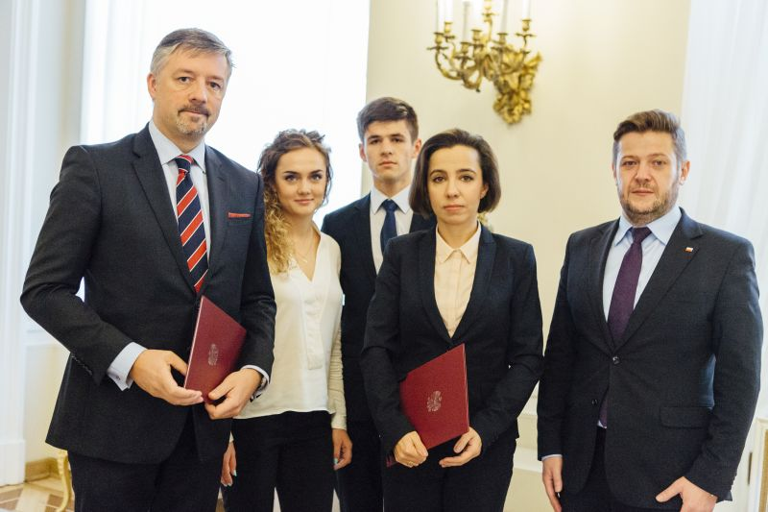
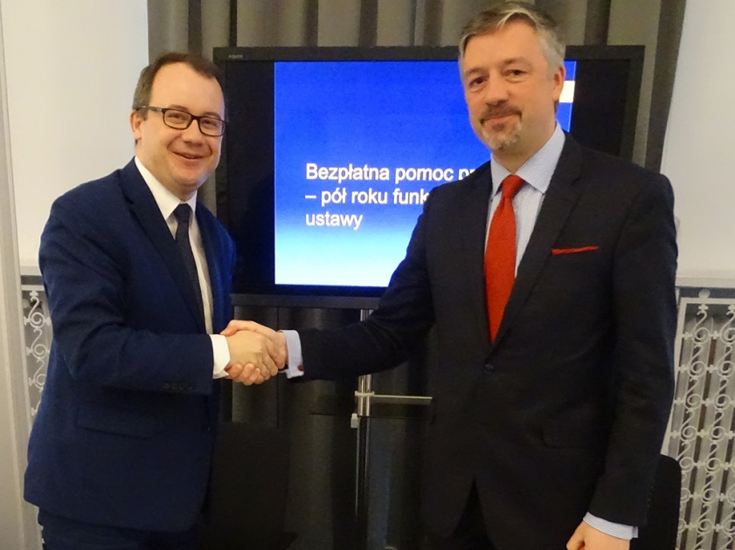
Osiągnięcia Fundacji Uniwersyteckich Poradni Prawnych
W październiku 2015 roku Fundacja podpisała porozumienie z Kancelarią Prezydenta Rzeczpospolitej Polskiej. Na podstawie Porozumienia - Biuro Interwencyjnej Pomocy Prawnej Kancelarii Prezydenta Rzeczypospolitej Polskiej deklaruje poparcie dla rozwoju studenckich poradni prawnych, jako formy kształcenia oraz pomocy osobom najuboższym.
W maju 2016 roku Fundacja odnowiła porozumienie o współpracy z Rzecznikiem Praw Obywatelskich. Porozumienie ma na celu zwiększenie dostępu każdej osoby do informacji o jej prawach, możliwości uzyskania niezbędnej pomocy w ich dochodzeniu oraz przysługujących środkach ochrony.

Slide 100
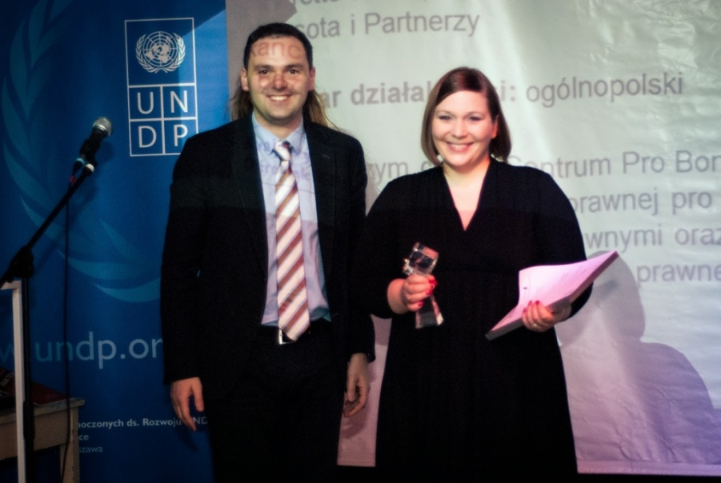

Osiągnięcia Fundacji Uniwersyteckich Poradni Prawnych
W 2013 roku Fundacja oraz prowadzone przez nią Centrum Pro Bono otrzymało nagrodę za najlepsze partnerstwo społeczne roku. Organizatorem Konkursu jest Program Narodów Zjednoczonych ds. Rozwoju, Biuro Projektowe w Polsce, partnerem konkursu jest Krajowy Ośrodek Europejskiego Funduszu Społecznego (KOEFS). Konkurs jest finansowany ze środków Europejskiego Funduszu Społecznego w ramach Programu Operacyjnego Kapitał Ludzki 2007-2013.

Slide 101
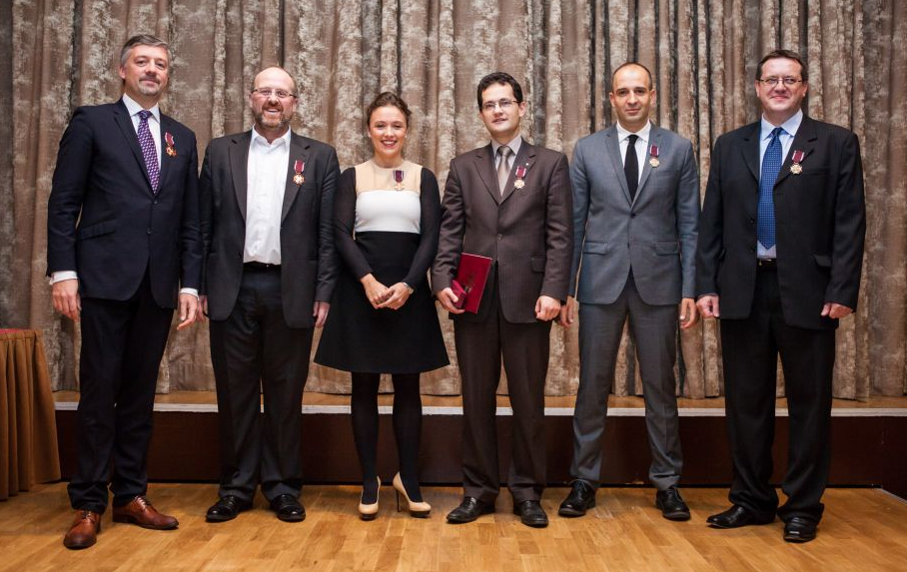
Osiągnięcia Fundacji Uniwersyteckich Poradni Prawnych
Z dumą informujemy, że na jesieni 2014 roku Prezydent Rzeczpospolitej Polskiej za zasługi dla rozwoju i budowy ruchu klinik prawa w Polsce odznaczył
Filipa Czernickiego oraz Łukasza Bojarskiego Złotymi Krzyżami Zasługi, zaś dr Izabelę Kraśnicką, adw. Filipa Wejmana, Prof. Pawła Wilińskiego oraz Grzegorza Wiaderka - Brązowymi Krzyżami Zasługi.

Slide 102























Sponsorzy Fundacji Uniwersyteckich Poradni Prawnych
SPONSORZY INSTYTUCJONALNI
SPONSORZY

Slide 103
Zapraszamy do współpracy
Fundacja Uniwersyteckich Poradni
Prawnych
ul. Szpitalna 5 lok. 5
00-031 Warszawa
tel.: (22) 828 91 28 w.143; fax: (22) 828 91 29
www.fupp.org.pl, zarzad@fupp.org.pl
Bank PEKAO S.A. II o/Warszawa
nr: 87 1240 1024 1111 0000 0269 4777

